Slide 1

Proyecto SIX
Corresponsal Multiservicio
Julio Donayre Martínez

Slide 2

Objetivos
Esquema General
Alcance
Core Transaccional
Módulo Administrativo
Consideraciones

Slide 3

Revisar el Alcance del Producto
Revisar el Análisis y Diseño del Producto
Revisar y Aprobar la Implementación del Core Transaccional
Revisar y Aprobar la Implementación del Módulo Administrativo

Slide 4


Slide 5


Slide 6

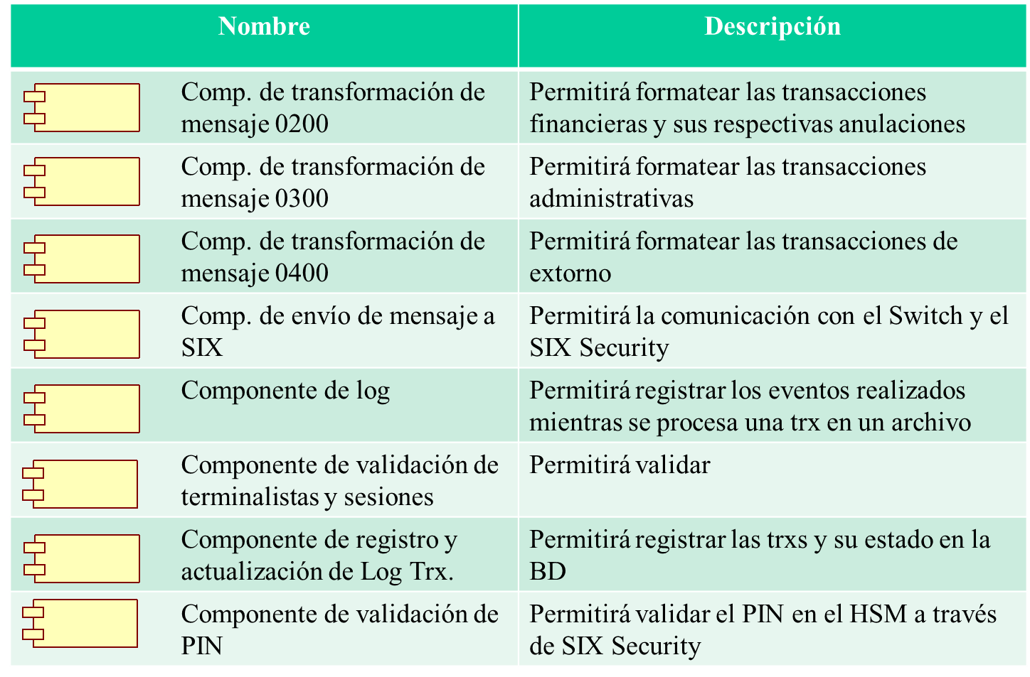

Slide 7


Slide 9

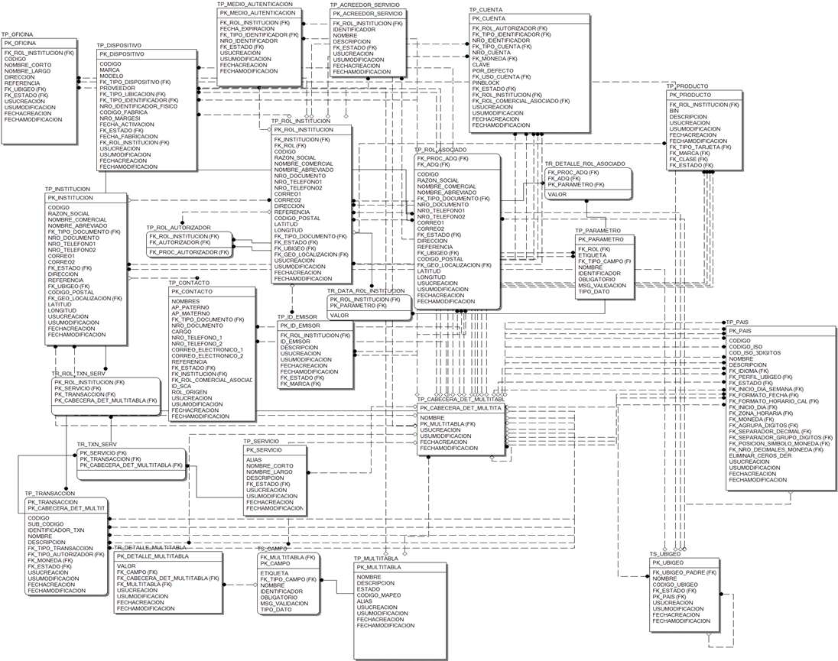

Slide 10





Base de Datos
Oracle 11g
Postgres 9
Servidor de Aplicaciones
Jboss 7 o superior
WAS 7 o superior
Sistemas Operativos
Linux
UNIX
Framework
Struts 2
Componentes
Componente de Acceso a Datos (CompBD SP)
JQuery, JQuery UI y JQuery Easy UI

Slide 11

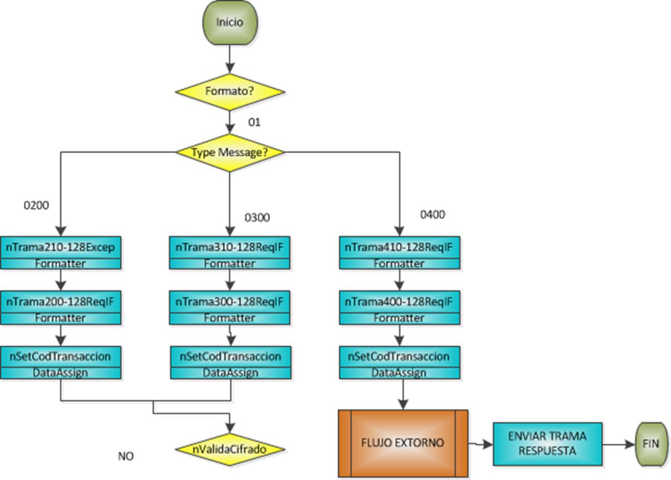

Slide 12

